Slide 1
VOLBA POVOLÁNÍ
online VELETRH STŘEDNÍCH ŠKOL
MORAVSKOSLEZSKÉHO KRAJE
listopad 2022

Slide 2
Proč studovat ?
STATUS STUDENTA (do 26 let)
po celou dobu studia je za studenty státem hrazeno zdravotní pojištění
student může využívat nejrůznější studentské slevy (na dopravu, na vstupné, slevu na dani z příjmů atd.)
studenti mají úlevu na dani z příjmů, jejich rodiče daňové zvýhodnění, přídavky na dítě (za splnění podmínek)
Dosažený další stupeň vzdělání po základní škole a získaná odbornost zvyšuje šance uplatnit se na trhu práce!

Slide 3
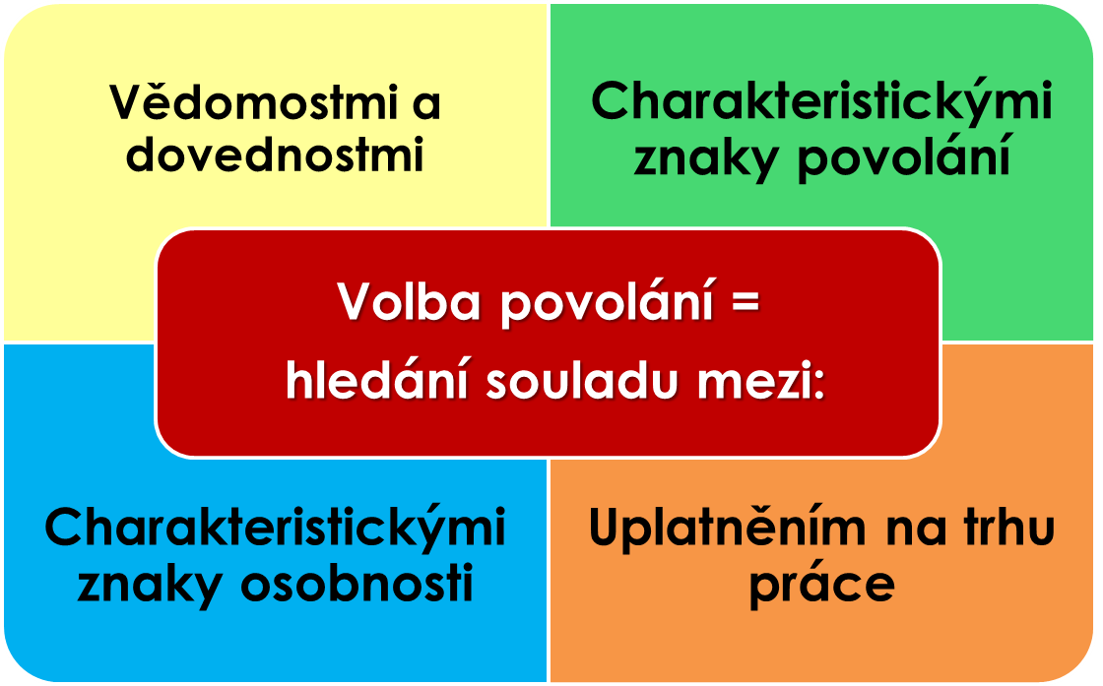
.

Slide 4
Volba povolání - hledání souladu mezi 2 světy
ČLOVĚK
SVĚT PRÁCE
Zájmy
Školní výsledky
Schopnosti
Dovednosti
Osobní vlastnosti
Zdravotní stav
Životní cíle a představy
Zájmy
Školní výsledky
Schopnosti
Dovednosti
Osobní vlastnosti
Zdravotní stav
Životní cíle a představy

Slide 5
.
schopnosti
zájmy
osobní vlastnosti
prospěch
zdravotní stav

Slide 6
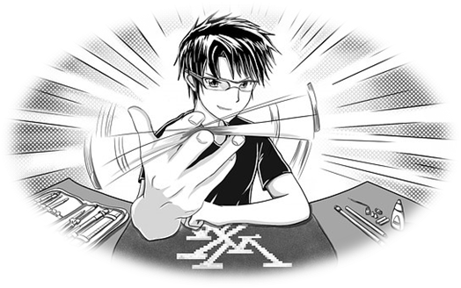
.

Slide 7
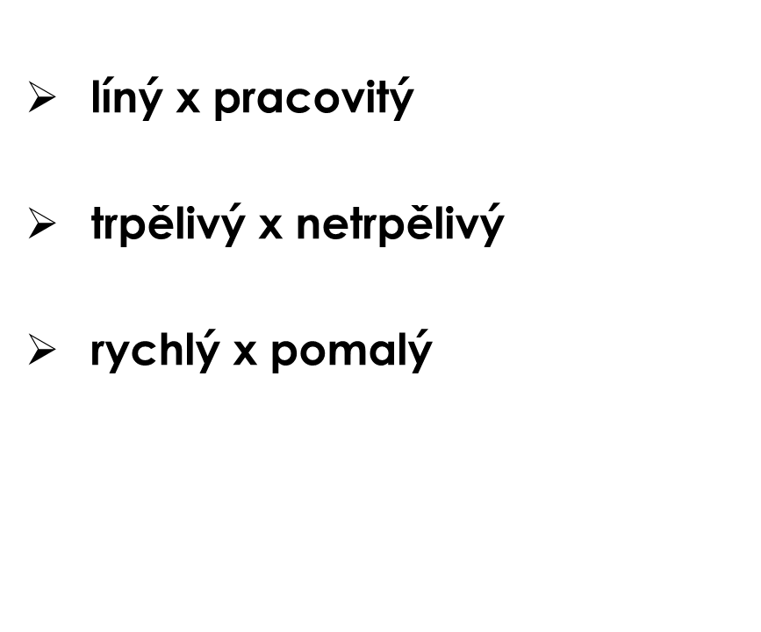
OSOBNÍ VLASTNOSTI

Slide 8
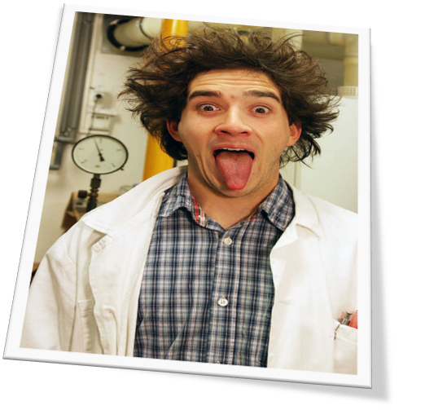
.

Slide 9
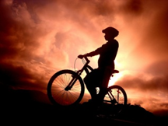
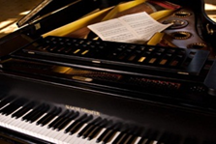
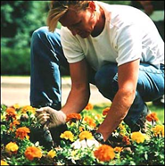
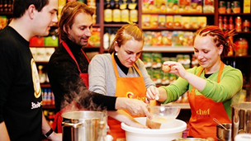
.

Slide 10
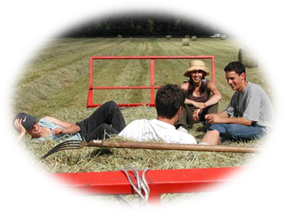
.

Slide 11
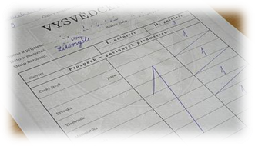
PROSPĚCH
známky lze vždy ještě zlepšit !!!
maturitní obory = přijímací zkouška + prospěch
učební obory = v případě velkého zájmu rozhoduje prospěch
zjisti si informace z loňského roku
atraktivita oboru SŠ

Slide 12
.

Slide 13
Poptávka na trhu práce - volná pracovní místa
Tradičně velká poptávka je zejména po kvalifikovaných pracovnících technických profesí napříč všemi obory a po řemeslnících - více na www.uradprace.cz (sekce Volná místa)
Moravskoslezský kraj poskytuje přímou finanční podporu žákům studujícím vybrané řemeslné a technické obory, jejichž absolventi v regionu chybí nejvíce
více na www.msk.cz (odkaz Školství, sekce Krajská stipendia

Slide 15
Podíl nezaměstnaných osob v krajích ČR k 31. 10. 2022 (v %)

Slide 16
Podíl nezaměstnaných osob v okresech Moravskoslezského kraje a v ČR k 31. 10. 2022

Slide 17
Vývoj podílu nezaměstnaných osob v Moravskoslezském kraji v letech 2018 - 2022 (v %)

Slide 18
Vývoj počtu uchazečů o zaměstnání a volných míst v Moravskoslezském kraji v letech 2020 - 2022

Slide 19
Počet uchazečů o zaměstnání připadajících na 1 volné pracovní místo v MSK k 31. 10. 2022

Slide 20
Kurz pro získání základního vzdělání Ostrava, Karviná
Příklad studia na ZŠ Gebauerova, Ostrava-Přívoz:
pro zájemce, kteří ukončili školní docházku v jiném než 9. ročníku ZŠ nebo úspěšně ukončili dřívější zvláštní školu
zájemci dodají kopii vysvědčení z posledního uzavřeného ročníku
kurz probíhá formou dálkového studia od září do června
konzultace se konají jednou týdně
studium je pro zájemce bezplatné
kurz je zakončen závěrečnými zkouškami v podobě písemných testů a prací
absolventi získají doklad o ukončení základního vzdělání

Slide 21
Střední školy
Denní studium
Bez maturity i VL J,C 2 roky se závěrečnou zkouškou, PŠ 1 a 2
roky s vysvědčením
Učební obory H, E 3 roky - závěrečná zkouška + VL
Maturitní obory M,L,K 4 roky maturita (některé obory L i s VL)
Nástavbové obory L 2 roky maturita
Zkrácené studium – výuční list (nejčastěji 1 rok)
Zkrácené studium – maturita (nejčastěji 2 roky)

Slide 22
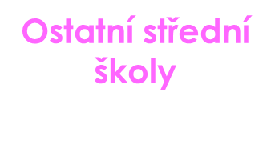
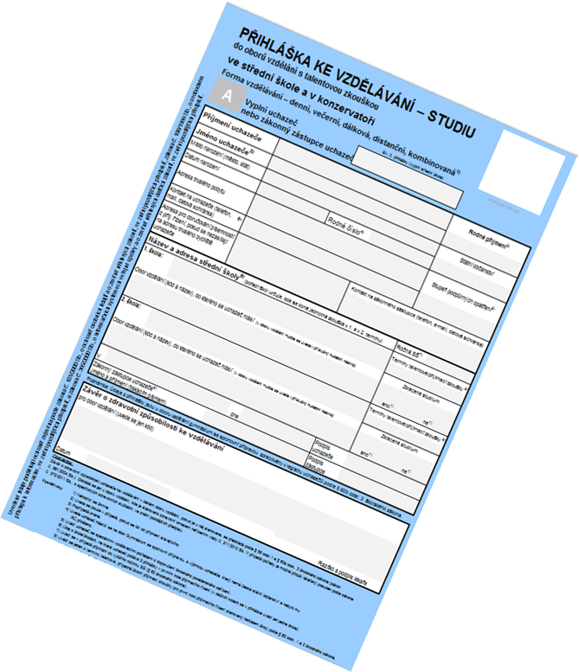
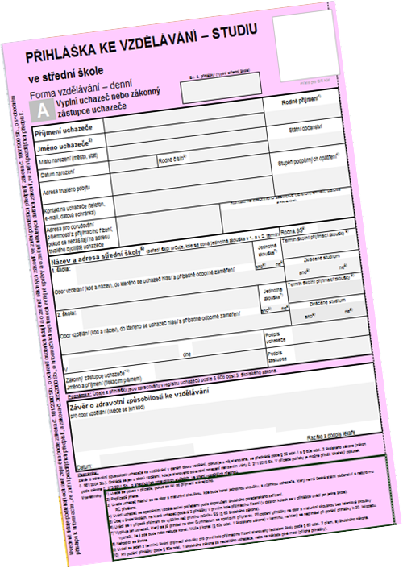
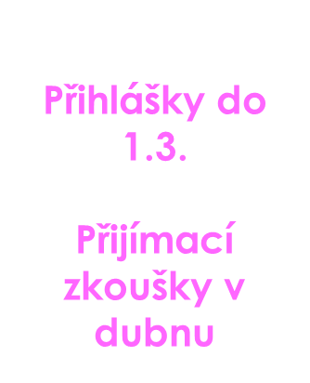
.

Slide 23
Přijímací řízení na střední školu - stručně
každý může podat až 2 přihlášky na dvě různé školy nebo obory – 1. kolo
k přihlášce se přikládají ověřené kopie vysvědčení ze základní školy (poslední 2 ročníky) a pokud se vyžaduje:
+ potvrzení od lékaře - povinná lékařská prohlídka – (PLP) – stáhnout podklady na www stránkách
+ potvrzení z Pedagogicko-psychologické poradny nebo SPC (týká se zejména oborů s písmenem „E“ v kódu)
do 1. 3. 2022 se přihlášky doručí řediteli SŠ (do oborů vzdělání s TZ do 30. 11. 2022)
Obecná kritéria k přijímacímu řízení jsou zveřejněna na stránkách MŠMT (KÚ)
kritéria přijímacího řízení školy zveřejní její ředitel na webových stránkách školy
omluva u přijímací zkoušky pro vážné důvody se dokládá do 3 dnů po jejím konání
do 10 pracovních dnů ode dne oznámení o přijetí se odevzdá na střední školu zápisový lístek
odvolání se posílá do 3 dnů od převzetí rozhodnutí o nepřijetí
od druhého kola je počet podaných přihlášek neomezen
volná místa jsou zveřejněna na webových stránkách škol a KÚ

Slide 24
Jednotná zkouška – termíny
Termíny konání jednotné přijímací zkoušky
ve školním roce 2022/2023:
4leté obory vzdělání: 1. termín: úterý 13. dubna 2023
(včetně nástavbového studia) 2. termín: středa 14. dubna 2023
6letá a 8letá gymnázia: 1. termín: úterý 17. dubna 2023
2. termín: středa 18. dubna 2023
náhradní termín je stanoven pro všechny obory vzdělání jednotně:
1. termín: úterý 10. května 2023
2. termín: středa 11. května 2023

Slide 25
Krajská stipendia podminky-vyplaceni-krajskych-stipendii_2022.pdf (msk.cz)
ve školním roce 2022/2023 - u denní formy řádného studia
Obory vzdělání podporované motivační a prospěchovou složkou:
Pokrývač, Klempíř, Kominík, Řezník-uzenář, Malíř a lakýrník, Montér suchých staveb, Tesař, Zedník, Pekař, Nástrojař
Obory vzdělání podporované prospěchovou složkou:
Elektrikář, Elektrikář-silnoproud, Elektromechanik pro zařízení a přístroje, Jemný mechanik, Tiskař na polygrafických strojích, Výrobce potravin, Autolakýrník, Autoelektrikář, Karosář, Železničář, Strojník silničních strojů, Ošetřovatel, Zahradník, Mechanik strojů a zařízení, Mechanik seřizovač, Mechanik instalatérských a elektrotechnických zařízení, Operátor dřevařské a nábytkářské výroby
U vybraných oborů lze získat na stipendiích až 17 000,- za školní rok.

Slide 26
Krajská stipendia podminky-vyplaceni-krajskych-stipendii_2022.pdf (msk.cz)
Stipendia v organizacích okrajových lokalit kraje
Stipendium ve školách okrajových lokalit kraje zahrnuje jak motivační, tak prospěchovou složku.
Podporované školy a obory
Střední škola, Jablunkov, příspěvková organizace
Obory: Dopravní prostředky, Mechanik opravář motorových vozidel, Opravář zemědělských strojů, Kuchař – číšník
Střední odborná škola a Základní škola, Město Albrechtice, příspěvková organizace
Obory: Strojní mechanik, Zemědělec – farmář, Zahradník, Kuchař – číšník
Gymnázium a Střední odborná škola, Rýmařov, příspěvková organizace
Obory: Opravář zemědělských strojů, Kuchař – číšník, Masér sportovní a rekondiční
Střední škola, Odry, příspěvková organizace
Obory: Mechanik opravář motorových vozidel, Kuchař – číšník

Slide 27
Informace na internetu
www.uradprace.cz - informace z úřadů práce, statistiky, informace o školách a oborech, volná pracovní místa, vzory životopisů, informace se sociální tématikou, Eures poradenství (práce v zemích EU, Švýcarska),
www.infoabsolvent.cz - informační systém o uplatnění absolventů na trhu práce, výběr podle oboru, školy, povolání, videa, Profitest
www.atlasskolstvi.cz - vyhledávání škol a oborů v ČR
www.nsp.cz - Národní soustava povolání (NSP)
www.msk.cz - informace o přijímacím řízení, volná místa po 1.kole, Řemeslo má respekt, Krajská stipendia
www.mujzivotposkole.cz - aplikace vhodná k volbě budoucí kariéry
https://cesta k zamestnani.cz - aplikace pomáhá najít si svou cestu k zaměstnání vhodná k volbě budoucí kariéry
www.cermat.cz - jednotné přijímací zkoušky na maturitní obory
www.jobhub.cz - vše pro rozvoj kariéry na jednom místě
https://karierko.cz – kariérní platforma pro studenty

Slide 28
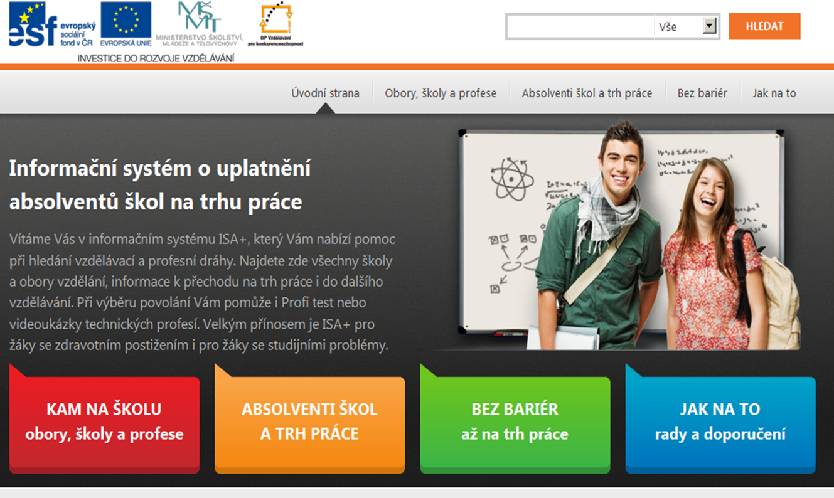
www.infoabsolvent.cz
KAM NA ŠKOLU obory, školy a profese
Výběr podle oboru
Výběr podle školy
Výběr podle povolání
Výběr podle videa
Výběr podle obrázků
Výběr podle činností a pracovišť
Profitest

Slide 29
Informace o školách www.atlasskolstvi.cz

Slide 30
Informace o povoláních www.nsp.cz

Slide 31
Řemeslo má respekt www.remeslomarespekt.cz

Slide 32
Aplikace vhodná při volbě budoucí kariéry www.mujzivotposkole.cz

Slide 33
Aplikace, která pomáhá najít si svou cestu k zaměstnání https://cestakzamestnani.cz

Slide 34
Soutěž pro žáky 2. stupně ZŠ a SŠ v Moravskoslezském kraji

Slide 35
Beseda o vojenském školství a práci v armádě pro základní a střední školy

Slide 36
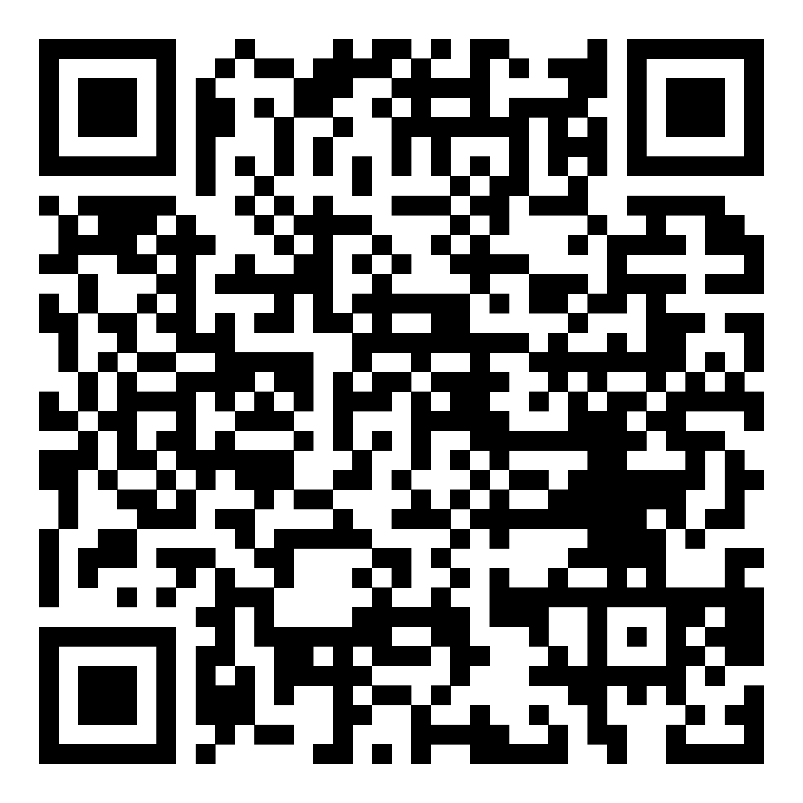
Nevíte si rady s výběrem školy a budoucího povolání? Chcete zjistit informace o školách nebo trhu práce? Máte dotazy k prezentaci? Spojte se s námi online! Těšíme se na Vás!
Informační a poradenská střediska pro volbu a změnu povolání Bruntál, Frýdek-Místek, Třinec, Karviná, Havířov, Nový Jičín, Opava a Ostrava
Kontakt:
https://www.uradprace.cz/web/cz/informacni_poradenske_stredisko_ostrava
Úřad práce České republiky – Krajská pobočka v Ostravě
https://www.uradprace.cz/
Služby IPS jsou bezplatné!
Na individuální konzultaci je potřeba se předem objednat!

